Slide 1
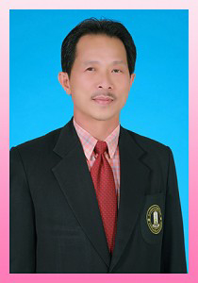
รายวิชา1401309 Health Psychology
จิตวิทยาสุขภาพ
เวลา 10.00-12.00 น.
อาจารย์ผู้สอน ผศ.ดร.วิรัติ ปานศิลา

Slide 2
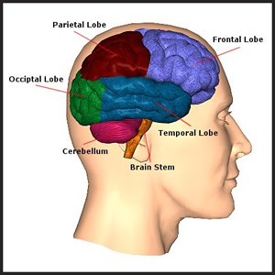
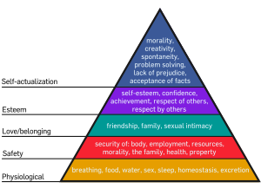
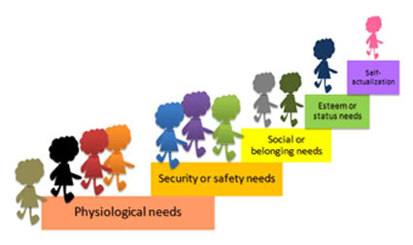
ทฤษฎีของ Abraham Maslow
BY Looking…. 16/06/56

Slide 3
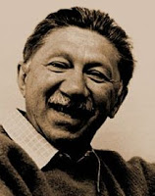
ประวัติ
Abraham Maslow
เกิด
1 เมษายน พ.ศ. 2451 บรุกลิน นิวยอร์ก
เสียชีวิต
8 มิถุนายน พ.ศ. 2513 (62 ปี) เมนโลพาร์ก แคลิฟอเนีย
ผลงาน
ทฤษฎีจิตวิทยามานุษยนิยม ทฤษฎีลำดับขั้นความต้องการของมาสโลว์
เชื้อชาติ
อเมริกัน

Slide 4
ทฤษฎีมนุษยนิยม
เน้นการพัฒนาตามธรรมชาติ มีความเป็นวิทยาศาสตร์
มนุษย์มีอิสระที่จะเรียนรู้ในสภาพแวดล้อมที่ดีจากการสนับสนุน ผู้นำความคิดที่สำคัญได้แก่ Rogers และ Maslow
Maslow ได้พัฒนาแนวคิดทฤษฎีมนุษย์นิยมจากความเชื่อที่ว่า มนุษย์ต้องการที่เรียนรู้เพื่อก้าวไปสู่การเป็นคนที่สมบูรณ์ (Fully Functioning Person) ใช้คำว่า Self-actualizing Person

Slide 5

หลักการหรือความเชื่อของทฤษฎี
1. มนุษย์มีธรรมชาติแห่งความกระตือรือร้นที่จะเรียนรู้
2. มนุษย์มีสิทธิในการต่อต้านหรือไม่พอใจ
3.มนุษย์มีการเปลี่ยนแปลงแนวความคิดตลอด

Slide 6
การประยุกต์ในการจัดการเรียนรู้
ควรจัดการเรียนตามสภาพบุคคลร่าเริงทุกสถานการณ์
ควรจัดการเรียนรู้โดยไม่มีเงื่อนไขจำกัดทางวัฒนธรรม
ควรจัดให้ผู้เรียนได้เรียนรู้ว่าชีวิตเป็นสิ่งมีค่า
ควรจัดการเรียนรู้ตามความต้องการผู้เรียน เป็นต้น

Slide 7
ทฤษฎีลำดับขั้นของความต้องการ
มาสโลว์ได้ตั้งทฤษฎีเกี่ยวกับ แรงจูงใจ (Maslow’s General Theory of Human & Motivation) โดยได้อธิบายถึงความต้องการของมนุษย์ ซึ่งมีลักษณะเป็นลำดับขั้นจากต่ำไปหาสูง (Hierarchy& Needs)
มีความเกี่ยวกับ พฤติกรรมของมนุษย์ดังนี้

Slide 8
ทฤษฎีเกี่ยวกับ แรงจูงใจ
(Maslow’s General Theory of Human & Motivation)
1
มนุษย์มีความต้องการ และไม่มีที่สิ้นสุด เริ่มตั้งแต่เกิดจนกระทั่งตาย
ความต้องการที่ได้รับการตอบสนองแล้ว จะไม่เป็นสิ่งจูงใจของพฤติกรรมอีกต่อไป
3
ความต้องการของมนุษย์มีลำดับขั้นความสำคัญ จากต่ำไปหาสูง
2
4
ตามทฤษฎีของมาสโลว์ได้แบ่งลำดับขั้นของความต้องการ (Hierarchy of Needs) ไว้ 5 ขั้นจากต่ำไปสูง

Slide 9
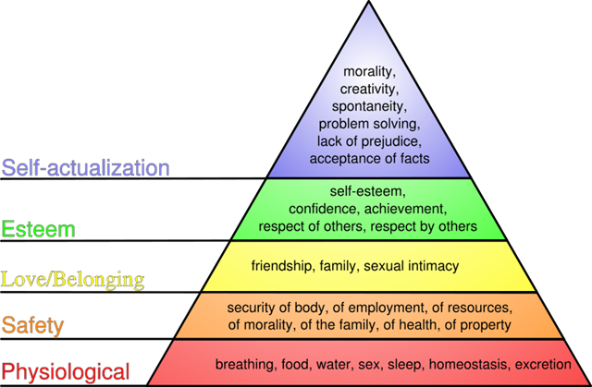
Maslow ได้พัฒนาแนวคิดทฤษฎีเกี่ยวกับลำดับขั้นตอนของความต้องการของมนุษย์ไว้ 5 ขั้นคือโครงสร้างดังนี้

Slide 10
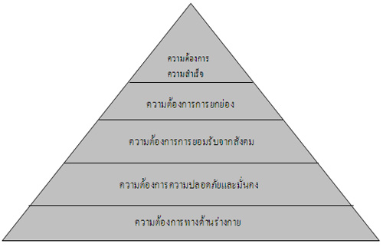
อยากเที่ยวรอบโลก

Slide 11
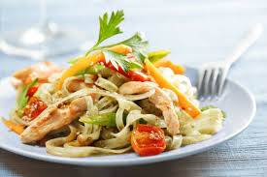
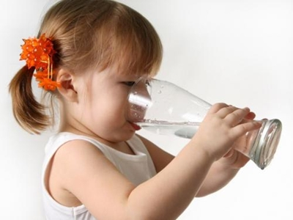
1. ความต้องการทางกายภาพ (Physiological needs) คือความต้องการในการดำรงชีวิต เช่น ความต้องการอาหาร อากาศ น้ำ และอุณหภูมิ เป็นต้น

Slide 12
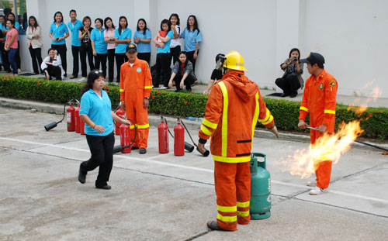
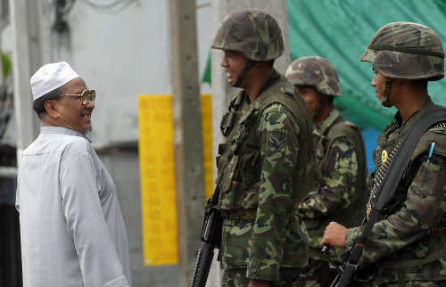
2. ความต้องการความปลอดภัย (Safety Need) คือความต้องการที่จะมีความมั่นคงหรือปลอดภัยในชีวิต

Slide 13
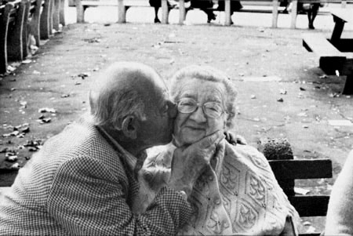
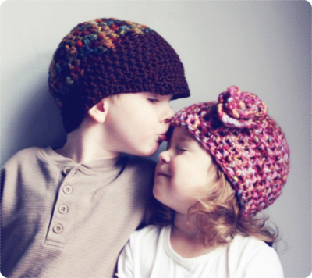
3. ความต้องการความรัก ความชอบ และการเป็นเจ้าของ (Need of Love, Affection and Belongingness)

Slide 14

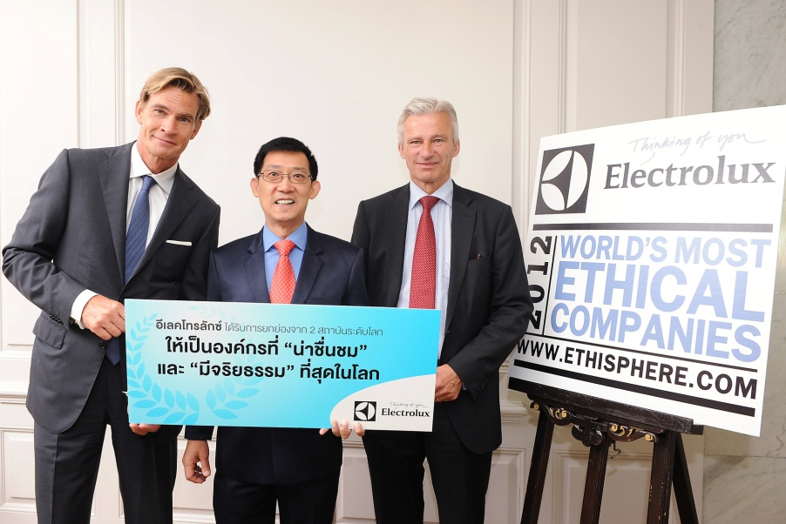
4. ความต้องการความภาคภูมิใจ (Need for Esteem) คือความต้องการความภาคภูมิใจที่จะได้รับจากผู้อื่น

Slide 15


5. ความต้องการที่จะประสบความสำเร็จในชีวิต (Self-Actualization needs) หรือไปถึงจุดสูงสุด

Slide 16
คุณลักษณะของคนที่มีความต้องการประสบความสำเร็จในชีวิตเช่น
      - มองโลกและรับรู้สถานการณ์ได้ตามความเป็นจริง
      - ยอมรับจุดเด่น จุดด้อยของตนเองและผู้อื่น
      - มีชีวิตชีวา และตอบสนองสิ่งต่างๆอย่างเป็นธรรมชาติ
      - มีจุดมุ่งหมายหรืออุดมการณ์ในการทํางานอย่างศรัทธาต่อเนื่อง
      - เป็นตัวของตัวเอง มีอิสระ ปราศจากการยึดเกาะอํานาจหรือบุคคลอื่น
      - ชอบความเป็นส่วนตัว และถือสันโดษ
      -รักชีวิต ชื่นชม และสนุกสนานกับชีวิต และประสบการณ์ใหม่ เป็นต้น

Slide 17
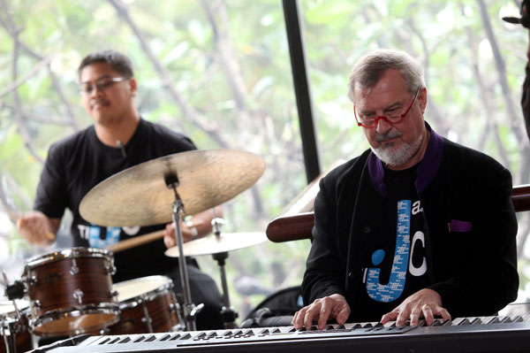
นอกจากนี้มาสโลว์ยังศึกษาพบว่า มนุษย์มีความต้องการประเภทอื่นๆอีก คือ
ความต้องการทางสุนทรีย์ (Aesthetic Needs) เป็นความต้องการที่ไม่เป็นสากล เกิดความเพลิดเพลินจากสุนทรียศาสตร์

Slide 18
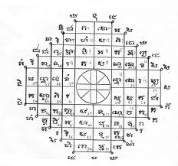

ความต้องการทางการรู้คิด ประกอบด้วยความปรารถนาเพื่อรู้ (Know) เพื่อหาคําตอบสิ่งลึกลับ ให้เกิดความพึงพอใจ

Slide 19
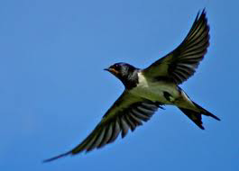
ธรรมชาติของมนุษย์ตามทฤษฎีของ มาสโลว์ มี 7 ประการดังนี้
1.ความเป็นอิสระ – การถูกกำหนดมาแล้ว ( Freedom – Determine )
เมื่อมีอายุเพิ่มขึ้นเรื่อยๆ ความมีอิสระก็จะเพิ่มมากขึ้นด้วย
2. ความเป็นเหตุผล – ความไม่มีเหตุผล (Rationality – Irrationality)
มาสโลว์ จึงยึดถือความมีเหตุผลของมนุษย์เป็นศูนย์ กลางซึ่งถือว่ามนุษย์นั้นเป็นผู้ที่รู้จักเหตุผล มีสติ และรู้สำนึกใน พฤติกรรมของตน

Slide 20
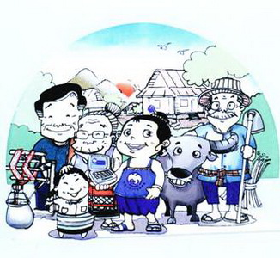
3.การรวมเข้าเป็นส่วนรวม – ประกอบด้วยส่วนย่อย (Holism – Elementalism) มนุษย์จะบูรณาการเข้าเป็นส่วนรวม

Slide 21
4. สิ่งที่ติดตัวมาแต่กำเนิด – สิ่งแวดล้อม (Constitutionalism – Environmentalism)
มาสโลว์ ถือว่าแรงจูงใจระดับสูง (B motive) และความต้องการ เข้าใจตนเองอย่างแท้จริง (self-actualization) เป็นสิ่งที่ติดตัวมาแต่กำเนิด โดย มาสโลว์ อาจใช้ชื่อต่างๆ ต่อไปนี้ เช่น “พลังที่ติดตัวมาแต่ กำเนิด” (inborn urge) “สัญชาตญาณ” (instinct) และ “สันดาน มนุษย์” (inherent in human)

Slide 22
5.ความสามารถที่จะเปลี่ยนแปลง– ความไม่สามารถที่จะเปลี่ยนแปลง (Changeability – Unchangeability)
มาสโลว์ เชื่อว่าบุคคลมีอิสระอย่างใหญ่หลวงที่จะกำหนดจุดมุ่งหมายของตนเอง ส่วนแรงจูงใจระดับสูงซึ่งถือว่าเป็นศูนย์กลาง

Slide 23
6. ความรู้สึกส่วนตัว – ความรู้สึกเป็นกลาง (Subjectivity – Objectivity)
มาสโลว์ มีความเชื่อในเรื่องความรู้สึกส่วนตัวว่ามีความสำคัญอย่างยิ่ง เขาเห็นว่า ประสบการณ์หรือความรู้สึกส่วนตัวของบุคคลเป็นข้อมูลที่สำคัญทางจิตศาสตร์ (Psychological science)
7. การกระทำ – การตอบสนอง (Proactivity – Reactivity)
มาสโลว์ ไม่เชื่อว่าพฤติกรรมของมนุษย์เกิดจากปฏิกิริยาตอบสนองต่อสิ่งเร้าภายนอก แต่เขา เชื่อว่ามนุษย์จะเป็นผู้กระทำ (act) มากกว่าที่จะเป็นฝ่ายโต้ตอบ (react)

Slide 24

กระบวนการพัฒนาบุคลิกภาพ (The Process of Personality Development)
พัฒนาบุคลิกภาพในทัศนะของ มาสโลว์ คือการได้รับความพึงพอใจจากความ ต้องการขั้นต่ำไปสู่ไปสู่ความต้องการขั้นที่สูงขึ้นตามลำดับ การผ่านพ้นความต้องการแต่ละขั้น นี้ขึ้นอยู่กับสิ่งแวดล้อมของบุคคล

Slide 25


การประยุกต์ใช้ในการแก้ปัญหาส่งเสริมสุขภาพตัวอย่างเช่น
1.ความต้องการทางด้านร่างกาย (อยากรูปร่างดี )การส่งเสริมโดยการให้ความรู้ออกกำลังกาย รับประทานอาหารให้เพียงพอ พักผ่อนให้ถูกต้อง เป็นต้น
want

Slide 26


การประยุกต์ใช้ในการแก้ปัญหาส่งเสริมสุขภาพตัวอย่างเช่น
2.ความต้องการความปลอดภัย( ออกกำลังกาย )ส่งเสริมแบบตัวอย่างที่ดีโดยการแนะนำวิธีการออกกำลังกาย ควบคุมอาหาร เพิ่มความมั่นคงร่างกายให้ปลอดภัย

Slide 27
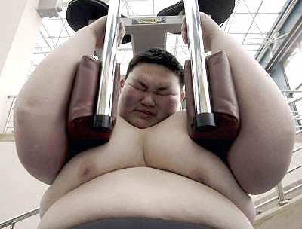
การประยุกต์ใช้ในการแก้ปัญหาส่งเสริมสุขภาพตัวอย่างเช่น
3.ความต้องการทางสังคม (คนรูปร่างดี) ปลูกฝังเรื่องความมีรูปร่างดี ส่งผลให้สุขภาพดีห่างไกลโรค จะเกี่ยวข้องกับความรู้สึกที่ดี ความสัมพันธ์ จะรวมถึงความรู้สึกนับถือซึ่งกันและกัน
ไม่เอาเราต้องห่างไกลความอ้วน

Slide 28


การประยุกต์ใช้ในการแก้ปัญหาส่งเสริมสุขภาพตัวอย่างเช่น
4.ความต้องการเกียติยศชื่อเสียง (คนชื่นชม) ปลูกฝังความเชื่อมั่นศรัทธาในตนเองว่าต้องออกกำลังกายให้สำเร็จ เชื่อว่าตนเองมีศักยภาพทัดเทียมผู้อื่น และต้องทำได้

Slide 29


การประยุกต์ใช้ในการแก้ปัญหาส่งเสริมสุขภาพตัวอย่างเช่น
5.ความต้องการความสมหวังในชีวิต (หุ่นสวย สุขภาพดี) เสริมสร้างทัศนะคติให้มองโลกและรับรู้สถานการณ์ได้ตามความเป็นจริงยอมรับจุดเด่น จุดด้อยของตนเองและผู้อื่น มองปัญหาแก้ไขทำตามฝันอย่างมั่นคง

Slide 30
สรุป ทฤษฎีความต้องการตามลําดับขั้นของมาสโลว์
มี 2 ประเภท คือ
ความต้องการขั้นพื้นฐาน เช่น ความต้องการทางสรีรวิทยา ความปลอดภัย ความรักและเป็นเจ้าของ (แต่ความสําคัญจะเรียงลําดับจากมากไปหาน้อย)
ความต้องการของผู้ที่มีแนวโน้มเป็นโรคประสาท เช่น ความต้องการสุนทรีย์ ความต้องการรู้แต่ถ้าบุคคลใดมีความต้องการทางสุนทรีย์ หรือการรู้คิดรุนแรง บุคคลก็มีแนว โน้มเป็นคนโรคประสาท)

Slide 31
อ้างอิง
การศึกษาการเรียนการสอนโดย ณัชชากัญญ์ วิรัตนชัยวรรณ. ทฤษฎีการเรียนรู้. สืบค้นเมื่อ 29มิถุนายน 2555.จาก: http://www.learners.in.th/blog/natchakan/386486
ทิศนา แขมมณี.2550. การสอนจิตวิทยาการเรียนรู้ เรื่องศาสตร์การสอนองค์ความรู้เพื่อการจัดกระบวนการเรียนรู้ที่มีประสิทธิภาพ. พิมพ์ครั้งที่ 5. กรุงเทพฯ: สำนักพิมพ์แห่งจุฬาลงกรณ์มหาวิทยาลัย.
บริหารการศึกษา กลุ่มดอนทอง52. จิตวิทยาการศึกษา. สืบค้นเมื่อวันที่ 29 มิถุนายน 2555.จาก: http://dontong52.blogspot.com/

Slide 32

      GOOD
      BYE

Slide 33

สมาชิกในกลุ่ม ส.บ ปกติ
54011410061 นางสาวเนาวรัตน์ จันทะพงษ์
54011410077 นางสาวเพ็ญลักษณ์ ศิริวานก
54011410116 นางสาวสุพัตรา แก้วเมือง
54011410179 นายอัฐพงษ์ คำภาแสง
54011410192 นางสาวทิพยรัตน์ ข่วนกระโทก
54011410193 นางสาวทิพวัลย์ สุวรรณชัยรบ
54011410219 นางสาวอรอุมา รัตนประเสริฐ

